Slide 1
TypeMaster
“Learn Blind, Learn Fast”

Slide 2
UVOD
Kaj je TypeMaster?
TypeMaster je spletna stran kjer se učiš in utrdiš svoje slepo pisanje,

Slide 3
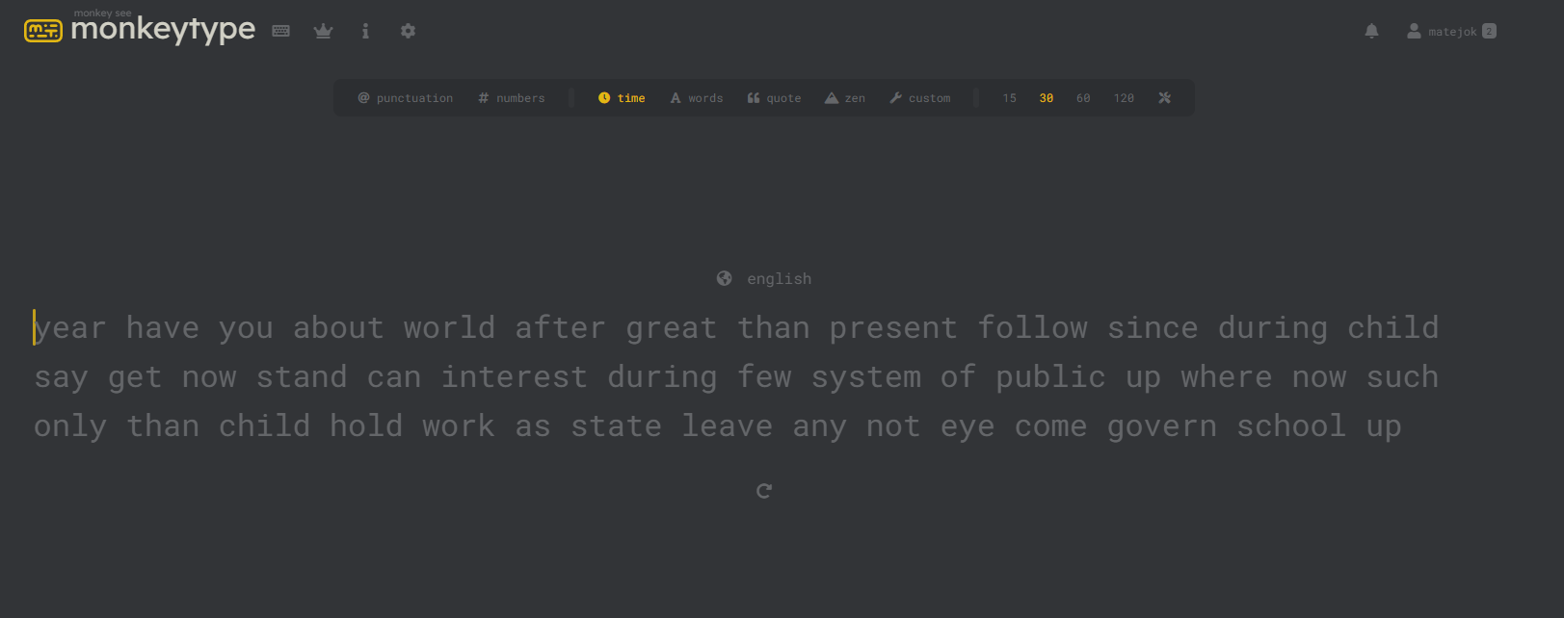
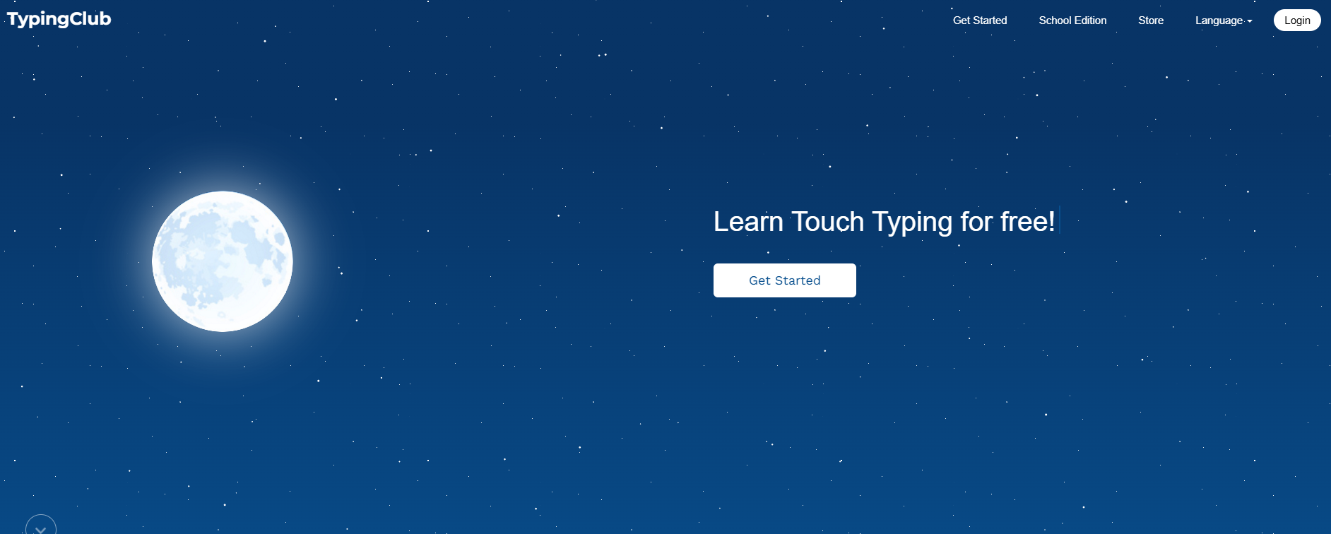
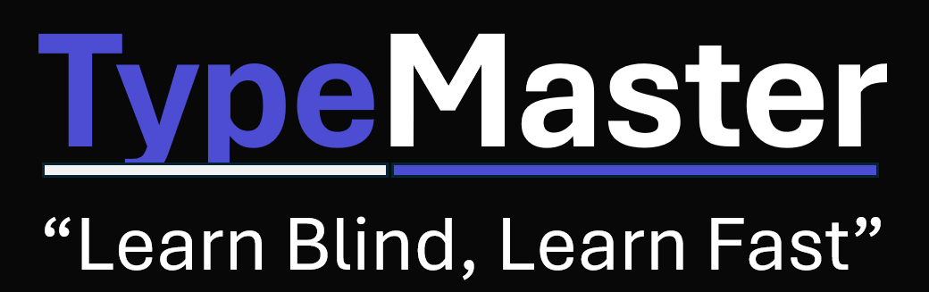
PROBLEM
Kateri Problem Rešujemo?
TypeMaster združuje test hitrosti pisanja in učne ure slepega pisanja,
Take spletne strain še ni, zato sva se midva potrudila, da sva jo naredila,
+
=

Slide 4
POTENCIAL PROJEKTA
Potencail je ogromen, saj take spletne strain še ni,
Cilja skupina ljudi : 13-30let,

Slide 5
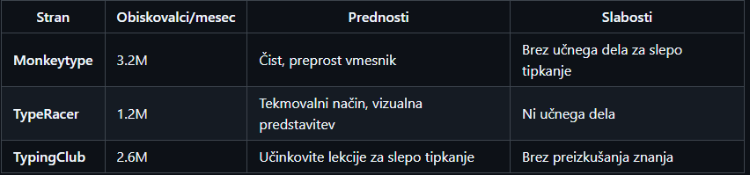
ANALIZA TRGA

Slide 6
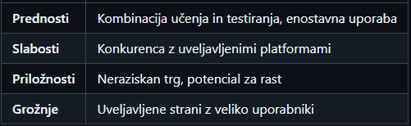
SWOT ANALIZA
SWOT – Strenghts, Weaknesses, Opportunities, Threats,

Slide 7
OSNOVNI FINANČNI PLAN
Brezplačne funkcionalnosti,
Viri prihodkov,
Stroški,
Strategija za pridobivanje uporabnikov,

Slide 8
BREZPLAČNE FUNKCIONALNOSTI
Test hitrosti tipkanja,
Vse učne ure za slepo tipkanje,
Osnovni “Coding” gamemode,
Leaderboard,

Slide 9
VIRI PRIHODKOV
Donacije (0 - ∞€),
Članarine,
Premium teme (5€),
Oglasi,
Certifikati (3€),

Slide 10
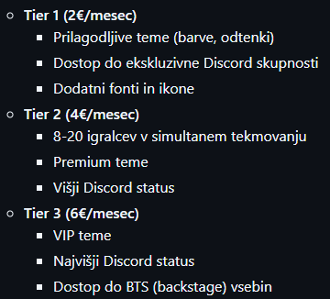
Članarine :

Slide 11
STROŠKI
Začetni razvoj: 0€ (delamo v šoli),
Marketing: 500€/mesec (Oglaševanje na Youtubu, izobraževalnih straneh, mobilnih igrah),
Domena: 8€/leto,
Gostovanje: 2€/leto,

Slide 12
STRATEGIJA PRIDOBIVANJE UPORABNIKOV
Oglaševanje (Google Ads, Socialni mediji),
Širjenje po community-jih (Reddit, Discord),
Promocijski video tutoriali,
Aktivno komuniciranje z uporabniki (Discord, Socialnih omrežjih, Forumi),

Slide 13
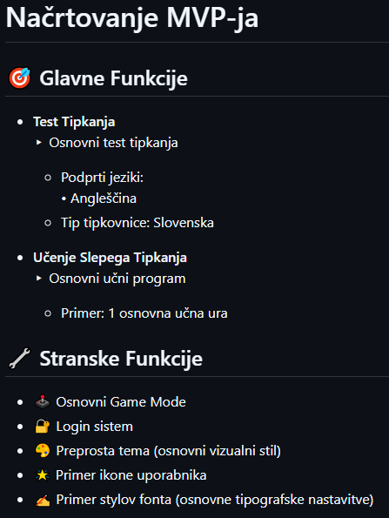
PREDSTAVITEV FUNKCIJ

Slide 14
PRIKAZ APIKACIJE

Slide 15
VIRI
https://monkeytype.com/
https://www.typingclub.com/
https://www.semrush.com/website/
https://piksl.si/cenik/

